Slide 1
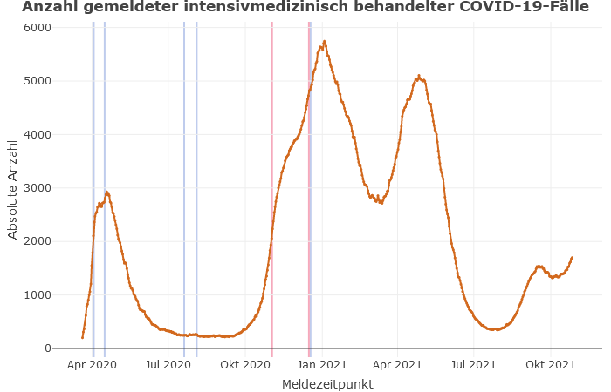
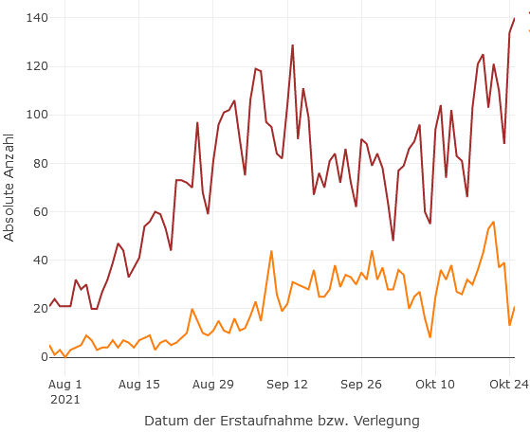
DIVI-Intensivregister
Mit Stand 27.10.2021 werden 1.762 COVID-19-Patient*innen auf Intensivstationen (der ca. 1.300 Akutkrankenhäuser) behandelt.
In zahlreichen Bundesländern ist ein Anstieg in der COVID-ITS-Belegung zu beobachten, in einigen Länder ein Plateau.
Erneuter Anstieg in täglichen ITS-Neuaufnahmen von COVID-Patienten mit +821 in den letzten 7 Tagen
Lock-Down
Lock-Down
5.762
Neuaufnahmen auf die ITS (pro Tag)
1.762
Datenstand: 27.10.2021
Notes:
Vorwoche Belegung: 1.480 (am 20.10) -> Anstieg ITS-Belegung zur Vorwochen : +282
Vorwoche Aufnahmen: +624

Slide 2
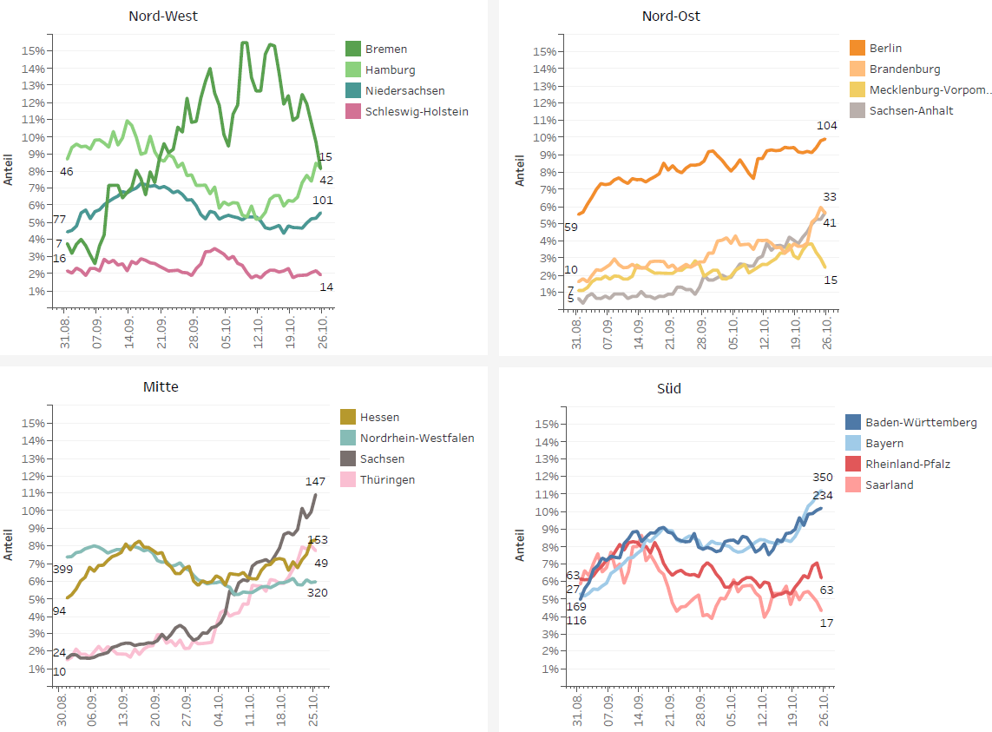
Anteil der COVID-19-Patient*innen an der Gesamtzahl betreibbarer ITS-Betten (* letzte 8 Wochen)
Datenstand: 26.10.2021
Notes:
< 3% Linie (Basisstufe): 2 Länder
> 3 % (Stufe 1): 14 Länder

Slide 3
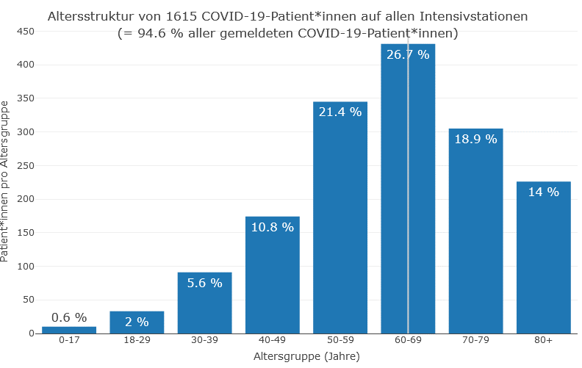
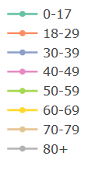
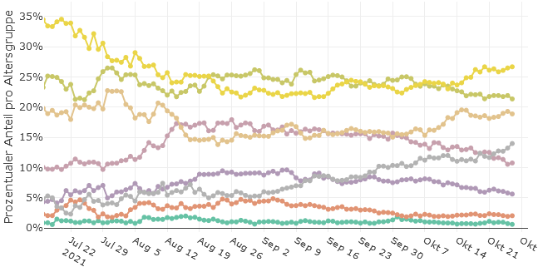
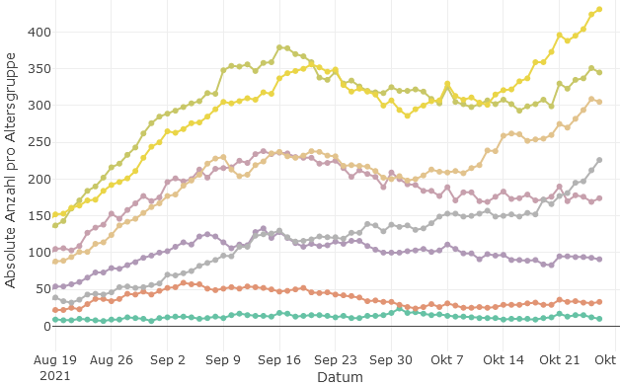
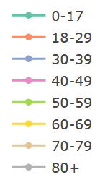
Altersgruppen Entwicklung (prozentual)
Altersgruppen Entwicklung (absolut)

Slide 4
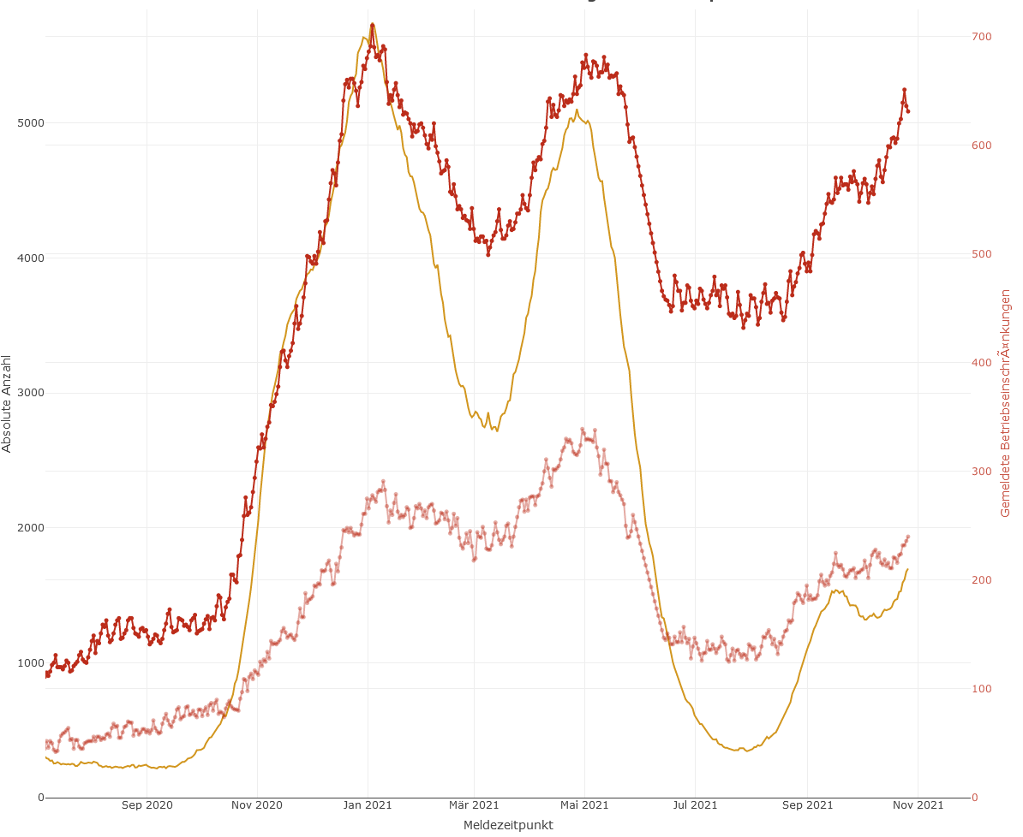
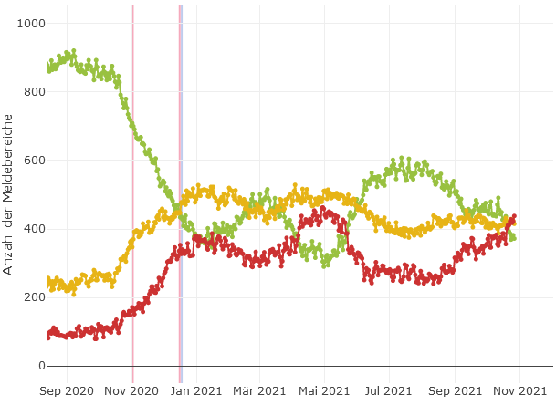
Personal-Raum Einschränkung in der COVID-Entwicklung
Verfügbarkeits-Einschätzung: High-Care Bereich (invasive Beatmungsbehandlung)
COVID-Fälle

Slide 5
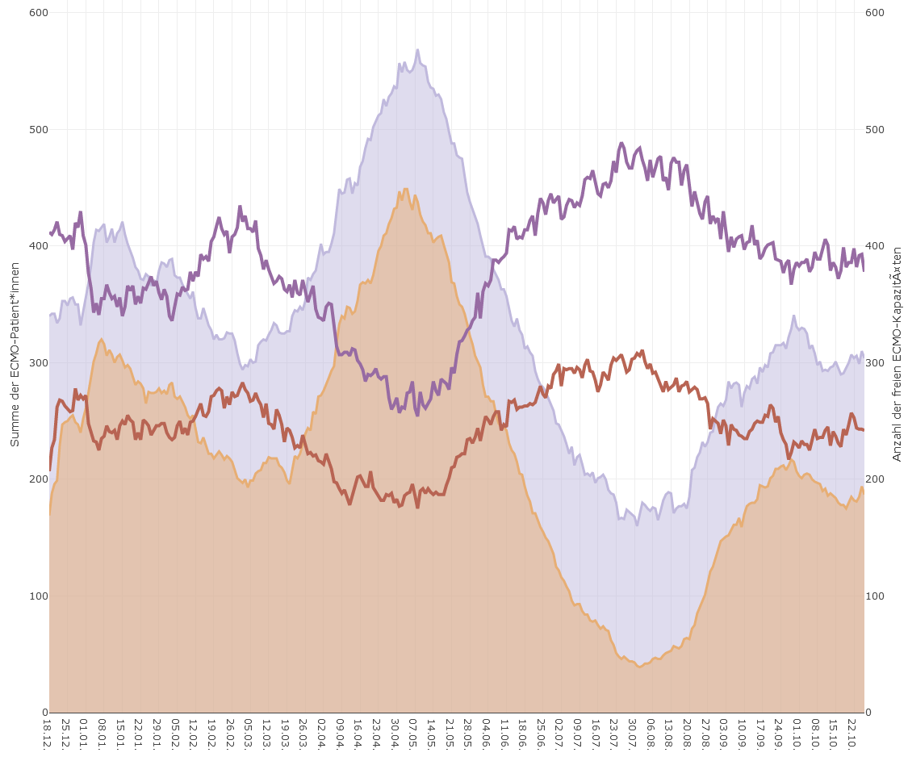
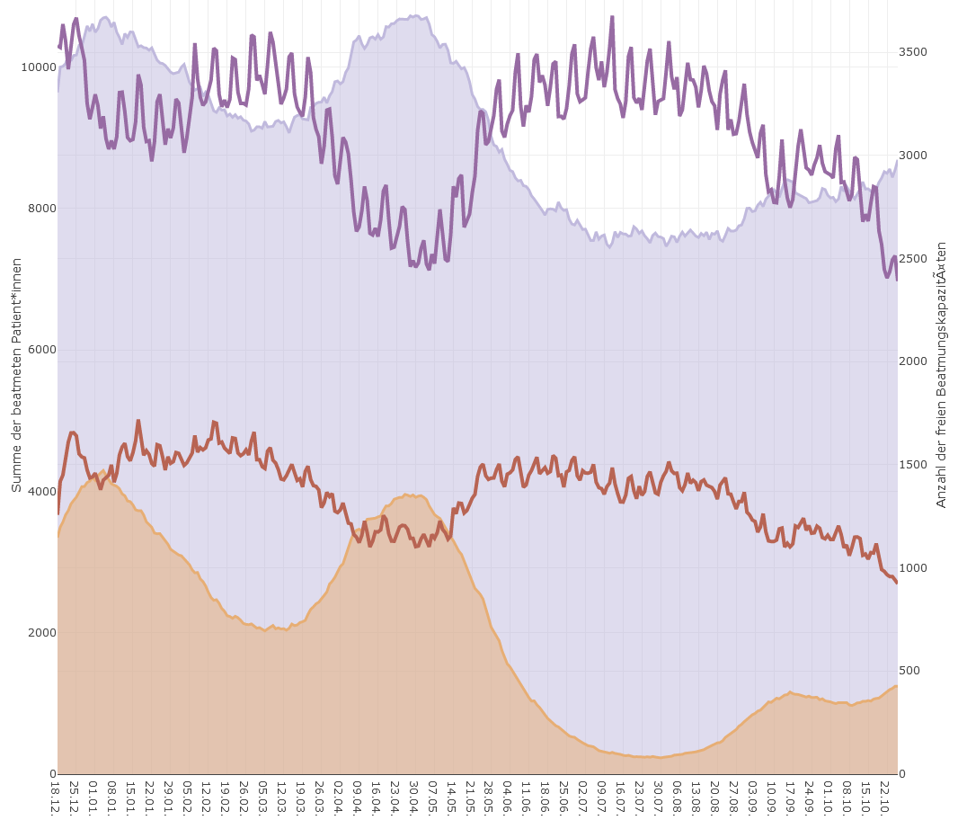
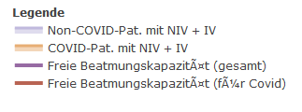
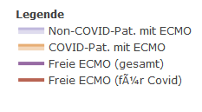
Beatmungs-Belegung und Kapazitäten
ECMO Belegung und Kapazitäten

Slide 6
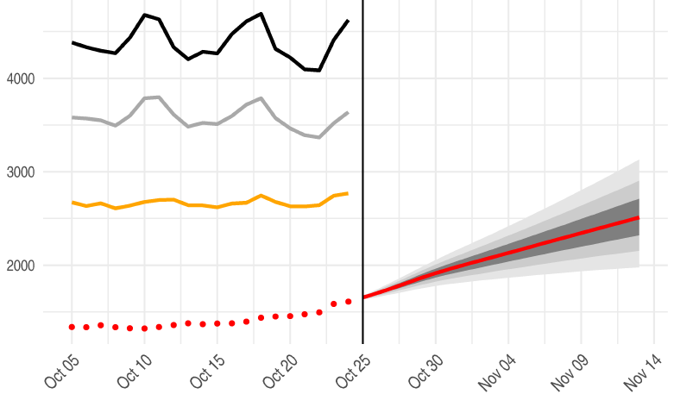
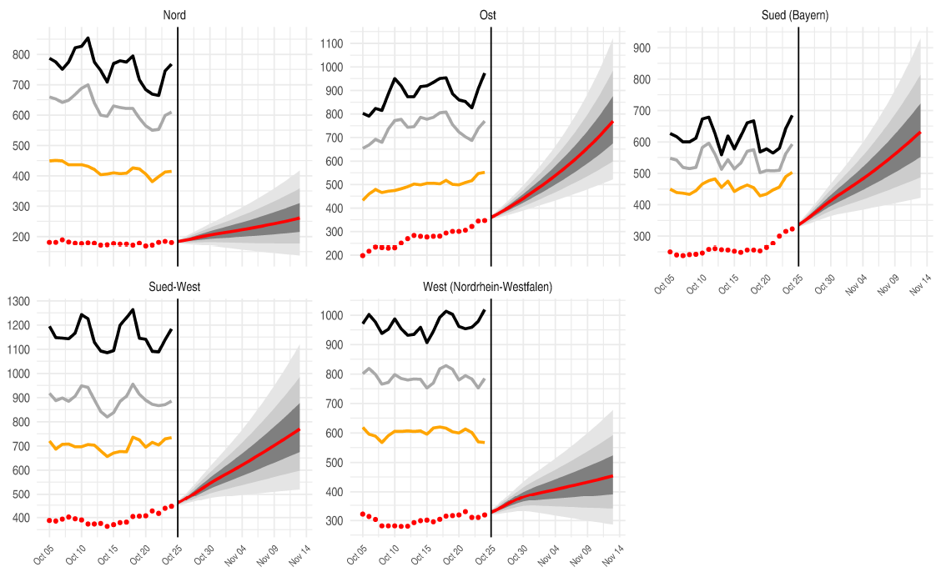
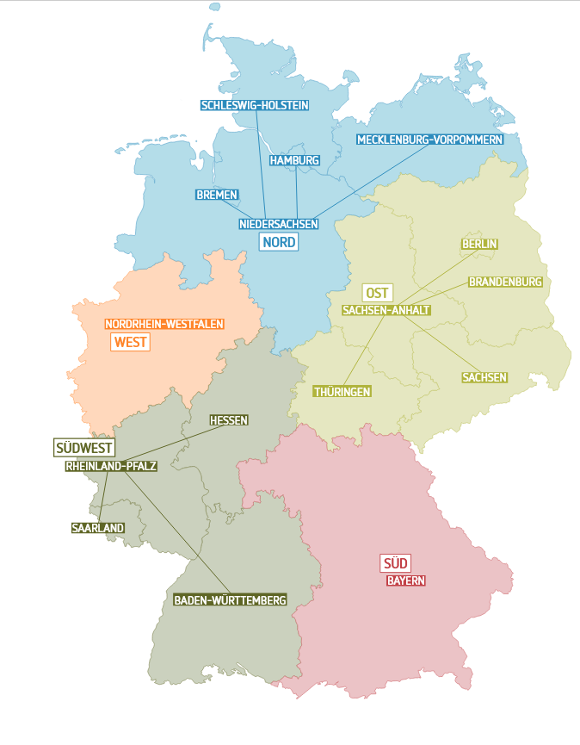
SPoCK: Prognosen intensivpflichtiger COVID-19-Patient*innen
Deutschland
Länder (nach Kleeblättern) mit Kapazitäts-Prognosen:
Kleeblatt Zuordnungen

